Slide 1
2.2 数据处理
本节不是为了重复一遍 Hadoop 发展史
MapReduce 是早期最有代表性的分布式批处理模型
当任务需要反复访问同一批数据时，迭代算法、交互分析和多阶段流水线
先用 MapReduce 建立对分布式数据处理的基本直觉
Notes:
本节不是为了重复一遍 Hadoop 发展史，而是为了说明 Spark 的执行模型为什么会与 MapReduce 不同。随着数据规模扩大，单机处理越来越难以满足吞吐和时延要求，分布式系统的核心思路就是把一个大任务拆成许多可以并行执行的小任务，再由框架统一负责调度、通信与容错。 接下来会依次看 数据处理、MapReduce，以及 工作机制，后面的实现和案例都会沿着这条线继续展开。

Slide 2
2.2.1 MapReduce（1/2）
MapReduce是一种编程模型，利用集群上的并行和分布式算法处理和产生大数据
也称为基础结构或框架
MapReduce模型的Map和Reduce函数都是针对键值对
Map方法并行应用于输入数据集中的每一键值对，以k1为键
Notes:
MapReduce程序包括两个部分：第一个部分由Map过程组成，该过程执行过滤和排序，例如按产品的类别进行分类，每个分类形成一组。
第二部分为reduce过程，该过程执行摘要操作，例如计算每组中产品的个数，生成分类的汇总。MapReduce系统，也称为基础结构或框架，基于分布式服务器并行运行各种任务和管理系统各个部分之间的通信和数据传输，并提供冗余和容错来协调处理过程。
MapReduce模型是一个特定的知识领域，应用（拆分-应用-组合）策略进行数据分析。这种策略的灵感来源于函数编程的常用功能map和reduce。MapReduce模型的Map和Reduce函数都是针对键值对(key, value)数据结构定义的。

Slide 3
2.2.1 MapReduce（2/2）
每次调用将产生一个成对列表list(k2,v2)，以k2为键
之后从所有列表中收集具有相同键（k2）的所有键值对
将其作为Reduce函数输入
MapReduce模型将键值对的列表转换为键值对的另一个列表
Notes:
并将它们分组在一起，为每个k2创建一个组(k2, list (v2))。
然后将Reduce函数并行应用于每个组，生成值的聚合。
尽管允许一个调用返回多个键值对，但是每个Reduce调用通常会产生一个键值对或空返回，所有调用的返回将被收集为所需的结果列表list((k3, v3))，因此MapReduce模型将键值对的列表转换为键值对的另一个列表。

Slide 4
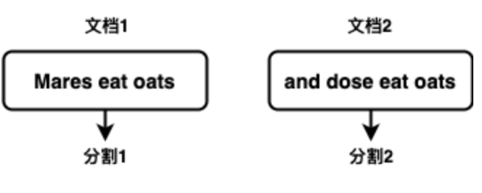
2.2.1 MapReduce：图示（1）
Notes:
另外，为了更好的理解MapReduce模型的概念，通过示例讲解计算一组文本文件中每个单词的出现次数。在这个例子中，输入数据集是两个文档，包括文档1和文档2，所以数据集分每个文档为一个分割，总共2个分割。

Slide 5
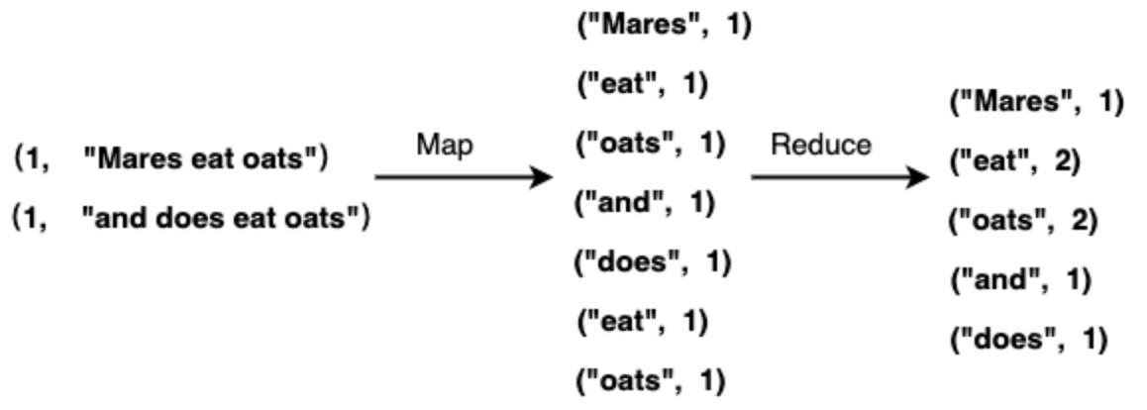
2.2.1 MapReduce：图示（2）
Notes:
将输入文档中的每一行生成键值对，其中行号键而文本为值。Map阶段丢弃行号，并将输入行中的每个单词生成一个键值对，其中单词为键而1为值表示这个单词出现一次。Reduce阶段生成新的键值对，其中单词为键而值为这个单词个数汇总，根据上面显示的输入数据，示例Map和Reduce的工作进程为。

Slide 6
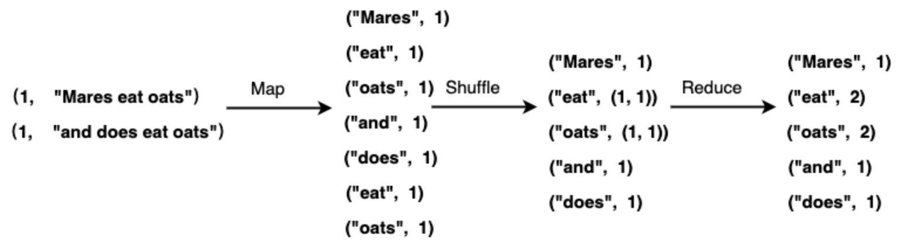
2.2.1 MapReduce：图示（3）
Notes:
Map阶段的输出包含多个具有相同键的键值对，例如oats和eat出现两次，Reduce的工作就是对键值对的值进行聚合。如果在进入Reduce阶段之前，加入洗牌（Shuffle）的过程，使得具有相同键的值合并为一个列表，例如(“eat”, (1, 1))，因此进行Reduce的输入实际上是键值对(key，value list)。

Slide 7
2.2.2 工作机制（1/2）
理解 Spark 运行机制时，一个有用的切入点是把任务区分为批处理和流处理
流处理则更强调持续接收数据并及时产出结果，例如实时指标、事件告警和在线特征更新
回到 Hadoop 体系
Spark 同样可以运行在这些基础设施之上
Notes:
批处理适合面向较大、较稳定的数据集做集中计算，例如离线报表、历史分析和定时汇总。
Spark 之所以重要，不只是因为它支持批处理，而是因为它试图用一套较统一的执行引擎覆盖批、流、SQL 与机器学习等多类任务。
YARN 主要负责资源管理与作业调度，HDFS 负责分布式存储。
很多传统作业会表现为“读取数据 -> 处理 -> 落盘 -> 再读取下一阶段输入”的链条。Spark 同样可以运行在这些基础设施之上，但它把重点放在多阶段 DAG 执行、缓存复用和更细粒度的任务编排上，因此更适合迭代计算和多阶段流水线。对于图数据这类专题场景，Spark 还提供了 GraphX 作为补充能力。

Slide 8
2.2.2 工作机制（2/2）
在容错思路上，两者也有所不同
Spark 可以根据其父 RDD 和转换链重新计算这一分区
Spark 更适合需要多阶段处理
大多数图处理算法（例如网页排名算法）需要对同一数据集执行多次迭代计算
Notes:
HDFS 主要依靠数据副本保证存储可靠性，YARN 通过资源管理器与节点管理器协调失败任务的重调度。
Spark 在计算层面更强调 RDD 谱系。如果某个分区因为节点故障而丢失，Spark 可以根据其父 RDD 和转换链重新计算这一分区，而不一定依赖对每个中间结果都做副本复制。这也是为什么理解 RDD、依赖关系和缓存策略，会直接影响你对 Spark 执行模型的判断。
Hadoop 更典型的用例是离线批处理和大规模存档数据分析。对于只关心最终结果、对交互性要求不高的任务，这类方案依然有价值。Spark 更适合需要多阶段处理、迭代计算、交互分析或接近实时反馈的场景，例如结构化查询、特征工程、流式聚合和模型训练。
这需要在迭代计算之间的消息传递机制。我们需要基于MapReduce框架进行编程，以处理对相同数据集的多次迭代。大致来说，它的工作步骤是先从磁盘读取数据，并在特定的迭代之后将结果写入HDFS，然后从HDFS读取数据以进行下一次迭代。

Slide 9
2.2.2 工作机制：代码片段
把原始数据从存储读入 Spark
scala> val auctionRDD = sc.textFile("/data/auctiondata.csv") auctionRDD: org.apache.spark.rdd.RDD[String] = /data/auctiondata.csv MapPartitionsRDD[1] at textFile at \<console\>:24 scala> auctionRDD.count res0: Long = 10654
Notes:
这一句是在确定输入边界。讲的时候要说明数据来自哪里、现在进入了什么抽象对象，以及后面的转换是围绕哪个数据集继续推进的。

Slide 10
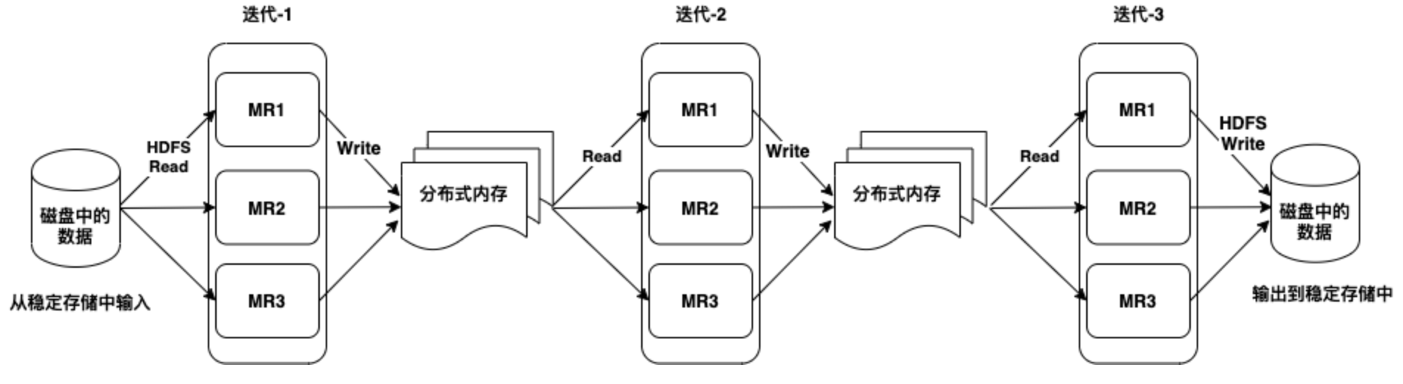
2.2.2 工作机制：图示
Notes:
大多数图处理算法（例如网页排名算法）需要对同一数据集执行多次迭代计算，这需要在迭代计算之间的消息传递机制。我们需要基于MapReduce框架进行编程，以处理对相同数据集的多次迭代。大致来说，它的工作步骤是先从磁盘读取数据，并在特定的迭代之后将结果写入HDFS，然后从HDFS读取数据以进行下一次迭代。

